Slide 1
Карта идей и инициатив
Государственной учреждение образования
«Средняя школа №34 г.Витебска»
«Молодость – время выбора. Наши инициативы здесь и сейчас»
«Молодость – время выбора. Молодежь за милосердие»
«Молодость – время выбора. Что может БРСМ»
«Молодость – время выбора. Професиональное самоопределение»
«Молодость – время выбора. Куда поступать учиться»
«Молодость – время выбора. Молодежь - за здоровый образ жизни»
«Молодость – время выбора. Молодежь – за Союзное государство»
«Молодость – время выбора. Управление государством»
«Молодость – время выбора. Наследники Победы»

Slide 2
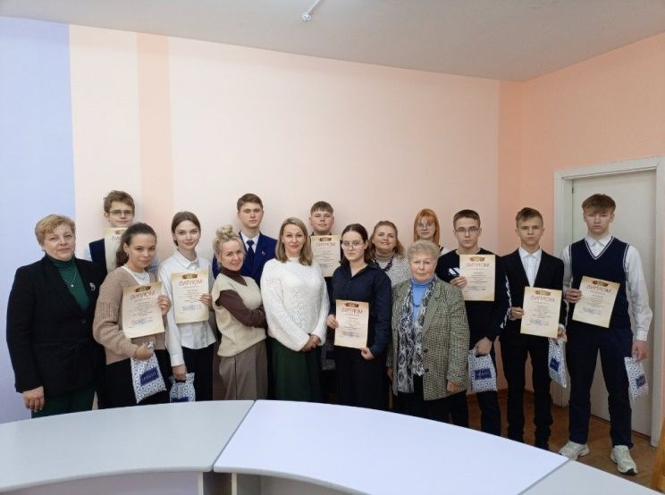
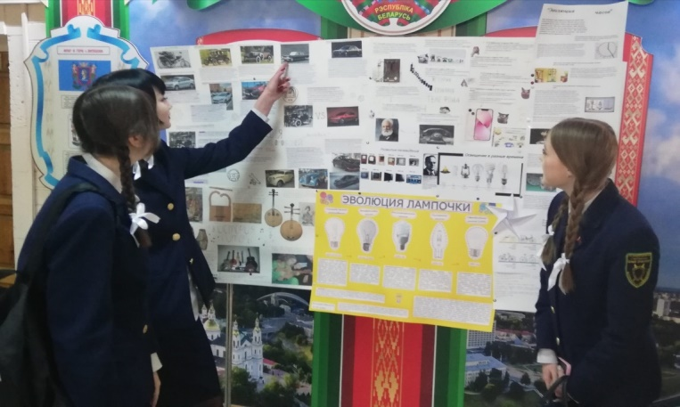
«Молодость – время выбора. Наши инициативы здесь и сейчас»
Выступление учащихся с научно-исследовательскими работами на экологическую тему
26.09.2024г.
1.В рамках программы «ШАГ» состоялось выступление учащихся на экологическую тему «Полезные свойства растений Беларуси», «Изменение климата и его влияние на здоровье человека».
2.Выпуск школьной стен-газеты «Энергосберегающие технологии»
Выпуск стен-газет

Slide 3
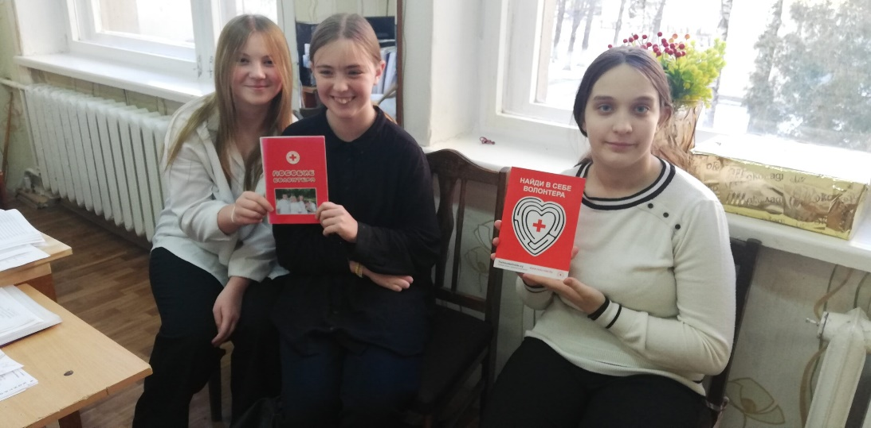
«Молодость – время выбора. Молодежь за милосердие»
Помощь одиноко проживающим людям
24.10.2024. В рамках программы «ШАГ» прошла акция «Знакомство с волонтерской деятельностью. Учащиеся 8 классов узнали о роли волонтера в социальной жизни и отметили, что «Помогать людям — это важное и полезное занятие». На мероприятии присутствовал руководитель объединения по интересам «В ногу со временем» Старчикова О.В.
Ознакомительная акция «Я-волонтер»
Разработка листовок
Благотворительная помощь в приют для животных, в детский дом

Slide 4
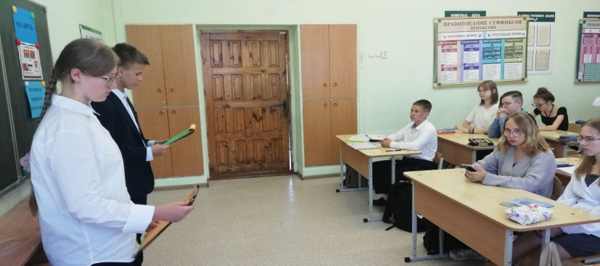
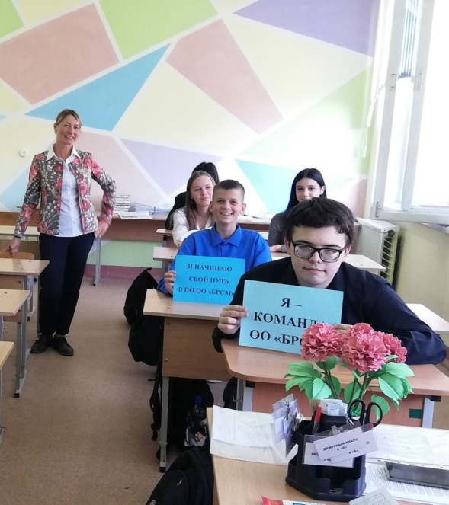
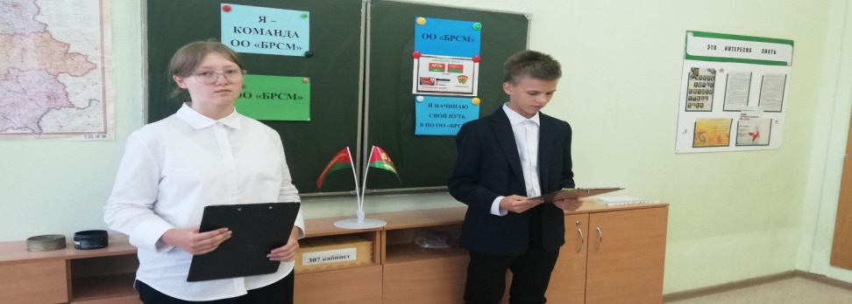
«Молодость – время выбора. Что может БРСМ»
Презентация деятельности ОО «БРСМ»
Выступление актива
28.11.2024г. Секретарь ПО ОО»БРСМ» Старчикова Александра и куратор первичного объединения Старчикова Ольга Васильевна провели встречу с учащимися 9 «А» класса , познакомили учащихся с основными направлениями деятельности молодёжной общественной организацией ОО «БРСМ». Все вместе обсудили предстоящие проекты и молодежные акции.
Акция «Кто со мной в команду ОО «БРСМ»

Slide 5
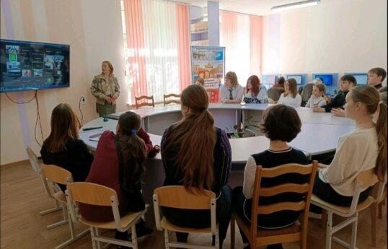
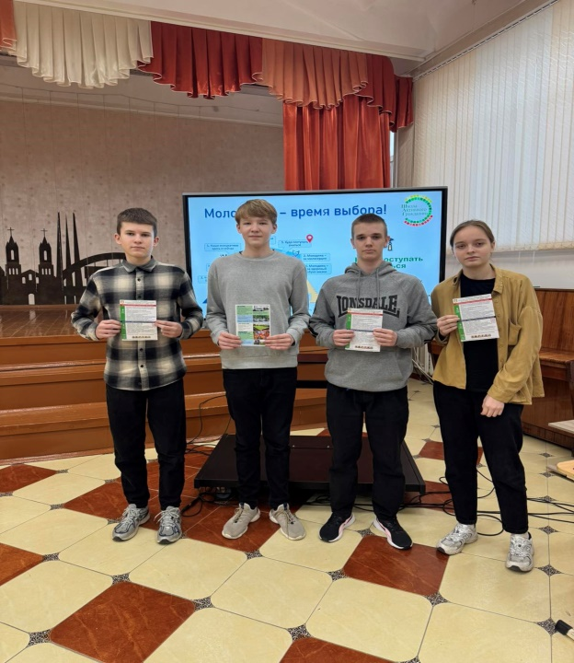
«Молодость – время выбора. Професиональное самоопределение»
Открытый диалог «Профессия-мой выбор»
19.12.2024г.В рамках программы «ШАГ» прошел открытый диалог по теме «Молодость – время выбора» с участием представителя Витебского технического колледжа .
Викторина «Ты и твоя будущая профессия»
Конкурс рисунков «Я и моя профессия»
Круглый стол «Моя будущая профессия»

Slide 6
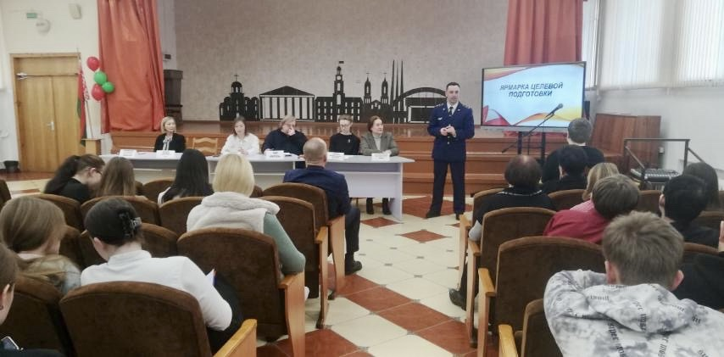
«Молодость – время выбора. Куда поступать учиться»
23.01.2025г. В рамках программы «ШАГ» в нашем учреждения образования прошло районное профориентационное мероприятие «Ярмарка целевой подготовки. На профориентационном мероприятии были представлен широкий спектр специальностей предприятий и профессиональной подготовки.
Профориентационные встречи с приглашением представителей
Ярмарка целевой подготовки
День открытых дверей в учебных учреждениях

Slide 7
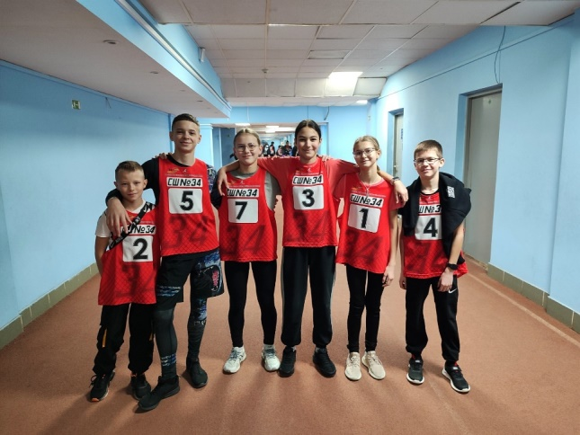
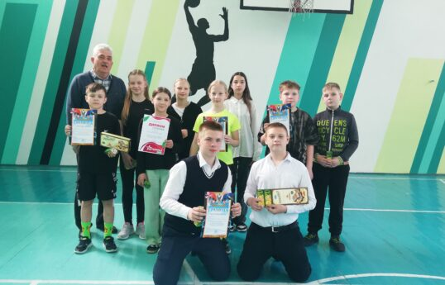
«Молодость – время выбора. Молодежь - за здоровый образ жизни»
27.02.2025г. В рамках программы «ШАГ» прошла встреча со школьным врачом Аксеновой Людмилой Георгиевной на тему «Профилактика детского травматизма».
Школьные спортокиады «Спорт-это жизнь»
Посещение занятий на антинаркотической площадке
Встреча со школьным врачом

Slide 8
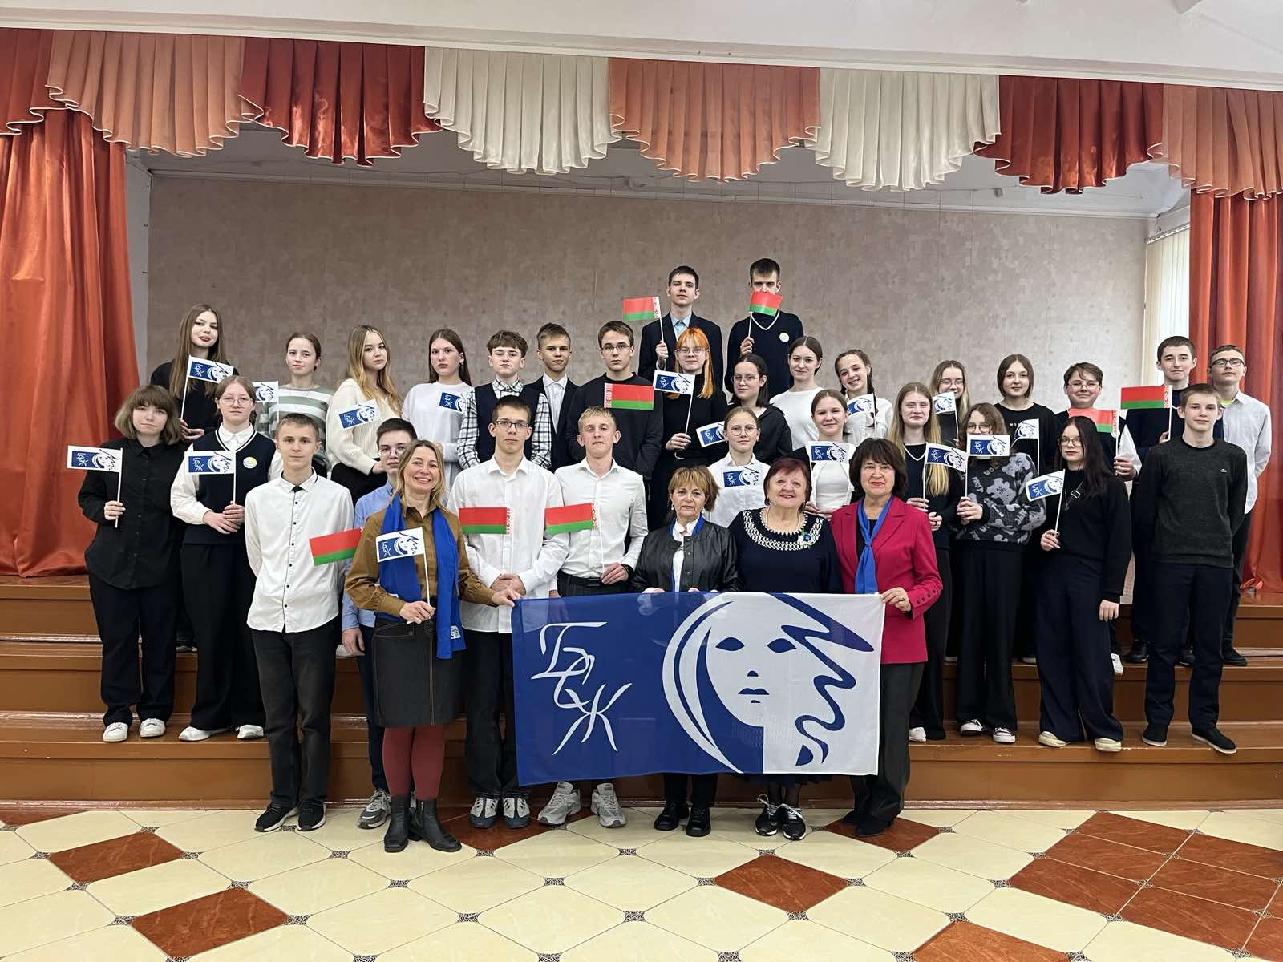
«Молодость – время выбора. Молодежь – за Союзное государство»
20.03.2025г. В рамках программы «ШАГ» прошла встреча молодежи с представителями общественной организации «Белорусский союз женщин» , ветеранами педагогического труда Ковалевской Н.Е. и Галушкиной Л.И., активным членом ОО «БСЖ» Рыбалко Н.П.
Открытый диалог «Молодежь за союзное государство»
Фоточеллендж «Народное единство»
Круглый стол «Союзное государство и современность»

Slide 9
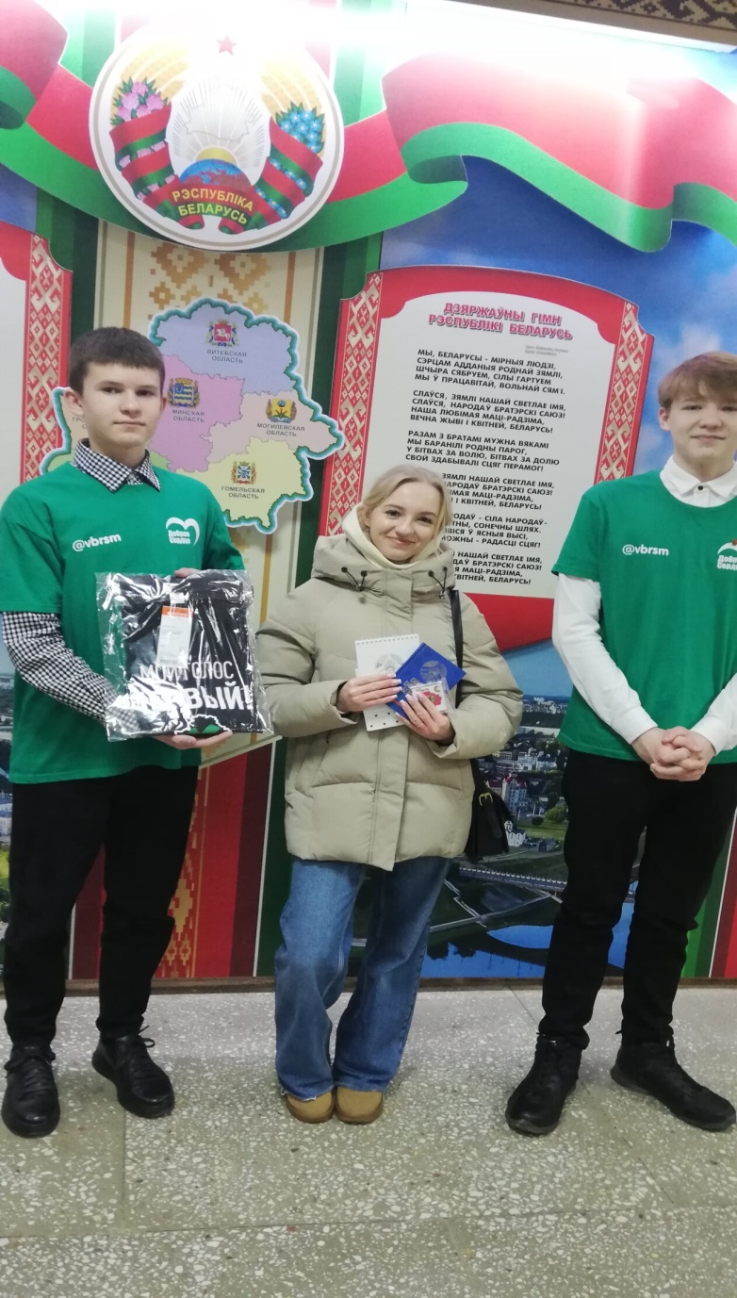
«Молодость – время выбора. Управление государством»
Участие выпускников школ в выборах
24.04.2025г
В рамках программы «ШАГ», пришла выпускница нашей школы Валерия Рамус , которая рассказала о своем первом голосовании (Выборы президента) ,когда пришла на выборы отдать свой голос в первый раз.
Волонтерская акция ОО «БРСМ» «Твой первый голос»
Открытый диалог с выпускниками школы

Slide 10
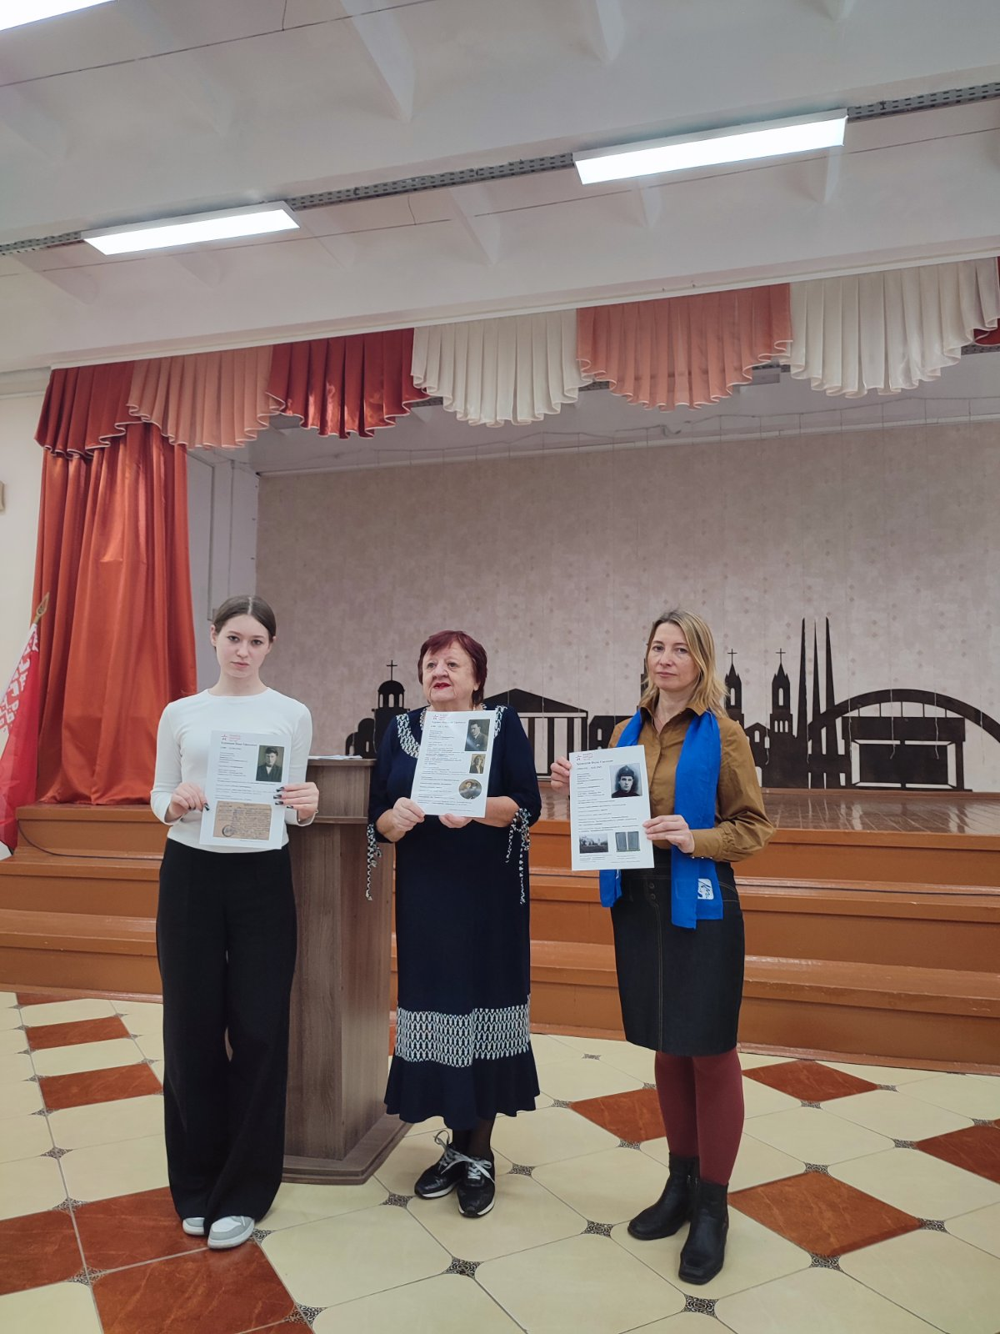
«Молодость – время выбора. Наследники Победы»
Патриотическая акция «Герои моей страны»
22.05.2025г.
В рамках программы «ШАГ» в школе прошла «Вахта Памяти» с участием педагога-ветерана нашей школы Галушкиной Л.И.Она рассказала историю о героях своей семьи во время Великой Отечественной войны
Кинолекторий «Геноцид белорусского народа»
Вахта Памяти «Герои моей семьи»

